Slide 1

Predicción de Riesgo de Impago de Préstamos
Proyecto dedicado a la optimización de decisiones financieras con inteligencia basada en datos
Pau Montañés Pla

Slide 2

Principal motivación
Todos alguna vez pediremos algún préstamo (casa, coche,…)
Entender con que criterios toman decisiones los bancos
Conocimiento mínimo personal para un futuro entender mejor los créditos

Slide 3
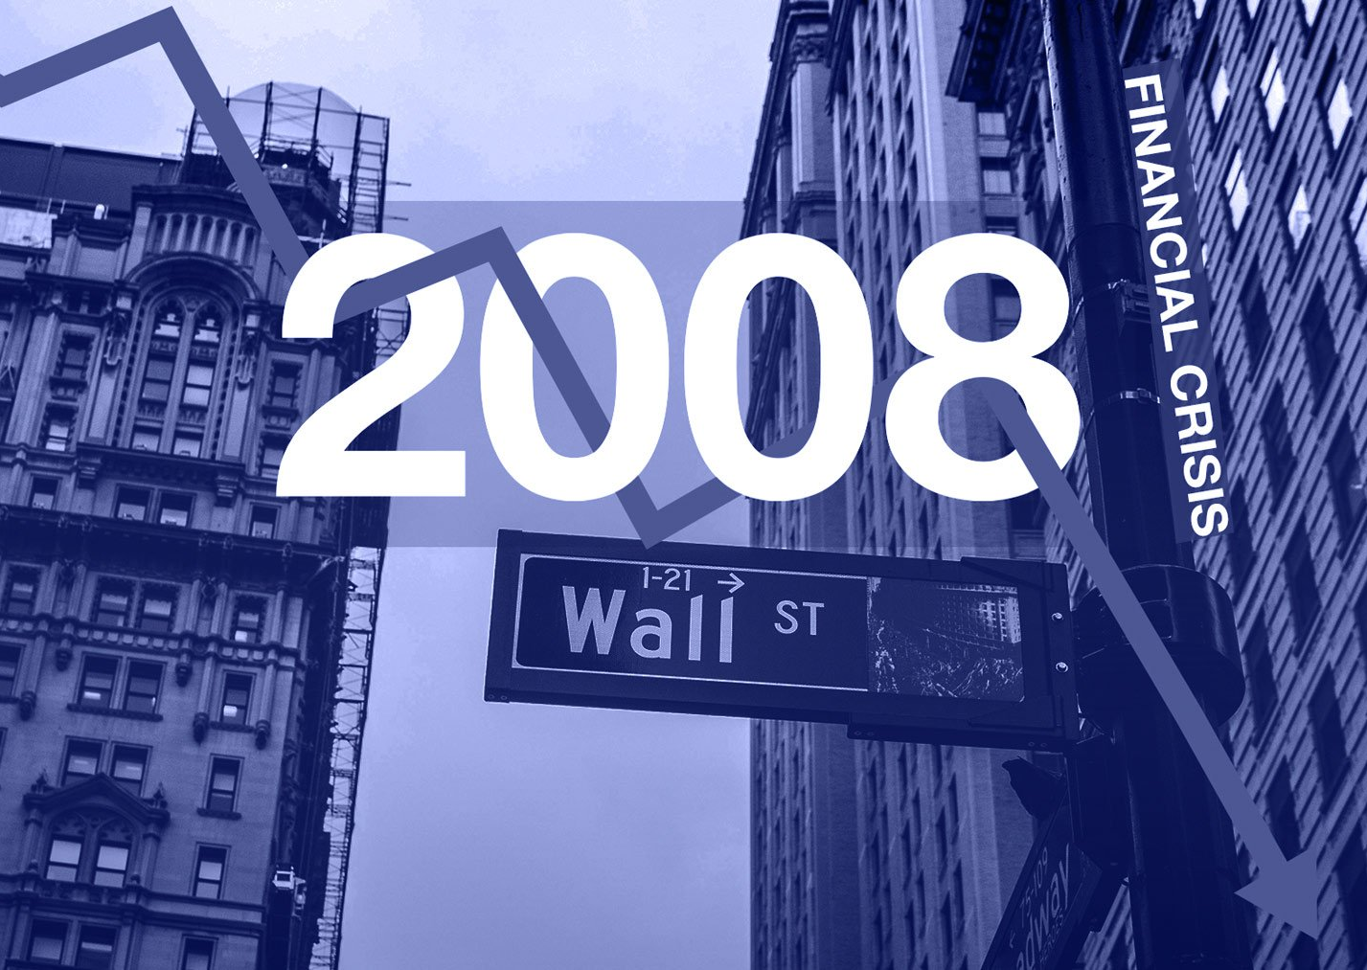
¿Cuál es el principal problema que tienen los bancos?
Muchos bancos conceden préstamos sin información suficiente
Esto genera impagos masivos, perdidas económicas y riesgo sistemático
Los métodos tradicionales no detectan bien a los clientes de alto riesgo
Ejemplo real: Millones de hipotecas se concedieron sin criterios sólidos de evaluación del riesgo. El resultado, una ola de impagos que colapsó el sistema financiero global.

Slide 4
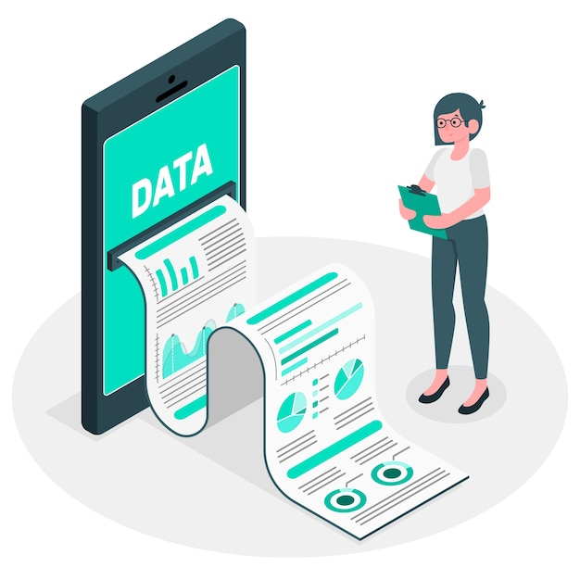
Hablemos del proyecto, ¿Qué datos analizamos?
Edad, genero y educación del solicitante
Ingresos y experiencia laboral
Tipo de vivienda, score crediticio, intención del préstamo
Porcentaje del ingreso destinado al préstamo

Slide 5
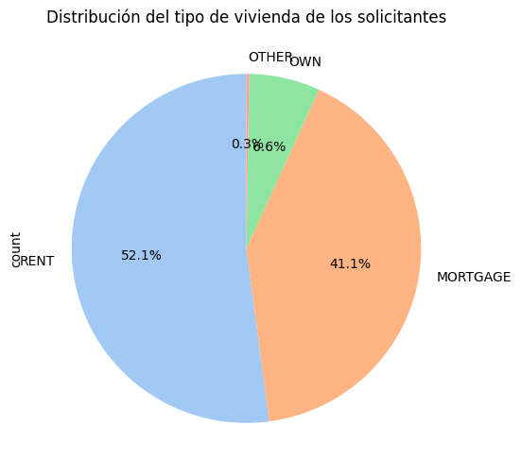
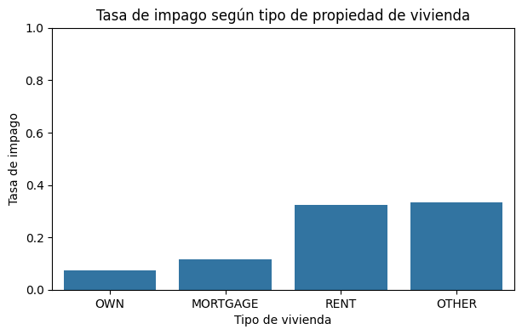
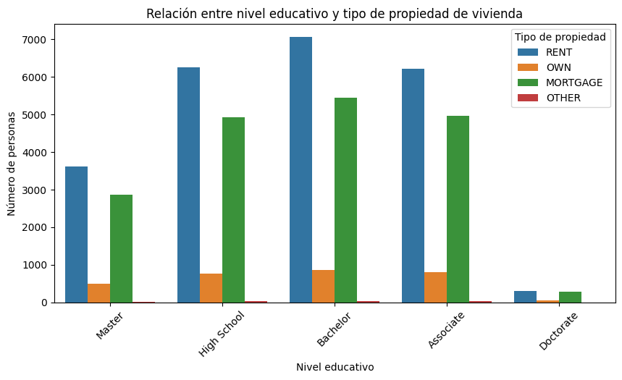
Visualizacion de los datos:

Slide 6
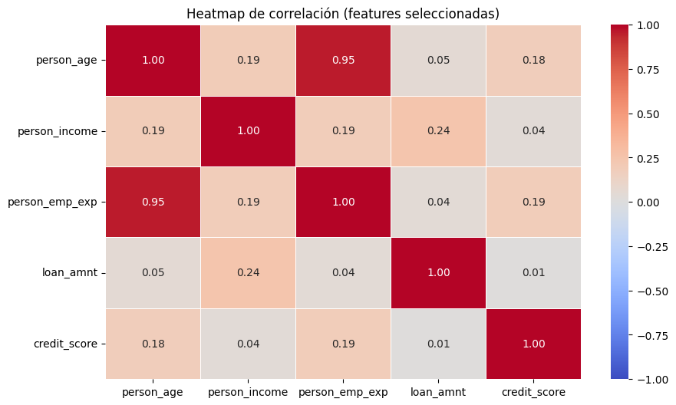
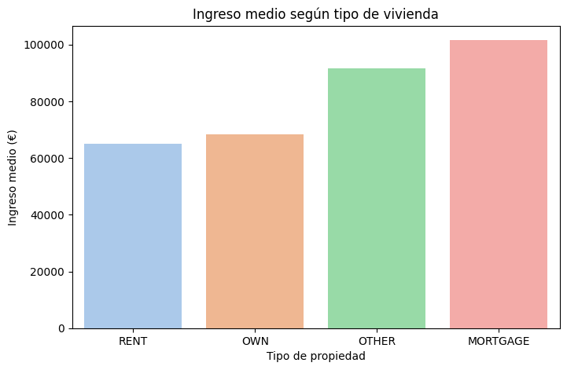
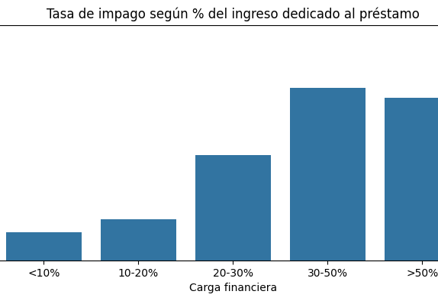

Slide 7

¿Qué hemos descubierto a priori?
A mayor score crediticio, menor tasa de impago
Los prestamos personales son los mas arriesgados
Los clientes que destinan más del 30% de su ingreso al préstamo tienen alto riesgo
La experiencia laboral influye bastante en la fiabilidad del cliente.

Slide 8

¿Cómo se usa podría usar en la empresa?
El equipo introduce los datos del solicitante de manera muy simple
El modelo devuelve la decisión recomendada
La decisión final siempre será humana, pero al menos así tiene un respaldo, y se podrán hacer decisiones mas informadas

Slide 9

Pongamoslo a prueba!
Simulamos miles de decisiones con datos reales
El modelo detecta riesgos que pasan desapercibidos a ojo humano
El modelo se adapta a la preferencia del banco, y de sus respectivos clientes

Slide 10
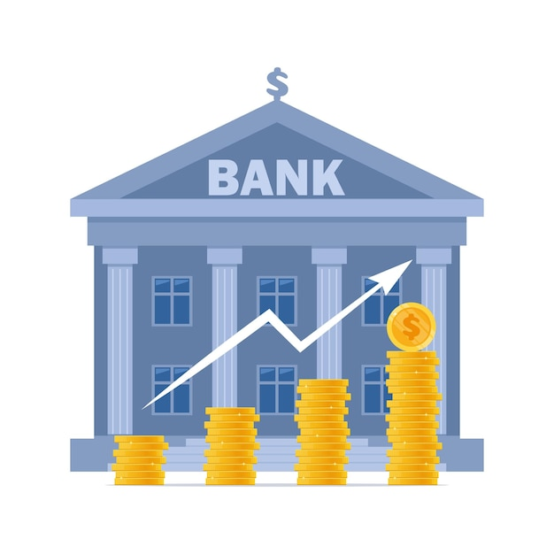
¿Qué beneficios obtendría el banco al comprar nuestro producto?
Menos impagos → menos pérdidas
Decisiones objetivas y basadas en datos (ningún tipo deposible discriminación hacia clientes)
Mejora de la rentabilidad y del tiempo de respuesta
Integración sencilla en tus procesos actuales

Slide 11

Opciones para mejora:
Integrarlo en procesos de fidelización (identificar clientes con menor riesgo para premiarlos)
Aprendizaje continuo, es decir que el sistema vaya aprendiendo de decisiones acertadas tomadas anteriormente
Integrarlo en procesos de fidelización (identificar clientes con menor riesgo para premiarlos)
Incorporar otro tipo de datos, historiales de pago o variables macroeconómicas

Slide 12

Muchas gracias por vuestra atención!
Espero que os haya parecido interesante la presentacion

